Slide 1

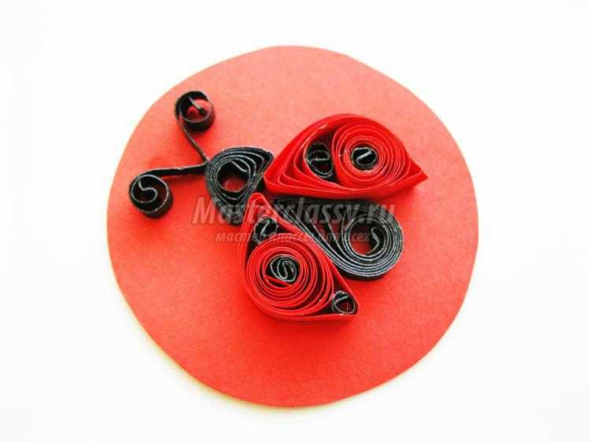
Квиллинг божья коровка - мастер-класс
Воспитатель: Суркова Е.В.
ГБОУ СОШ №391

Slide 2
познакомить детей с основами бумагокручения, научить базовым приёмам работы с полосками бумаги, показать, как создавать простые формы (спирали, завитки) и использовать их для создания композиции.
Цель занятия:

Slide 3
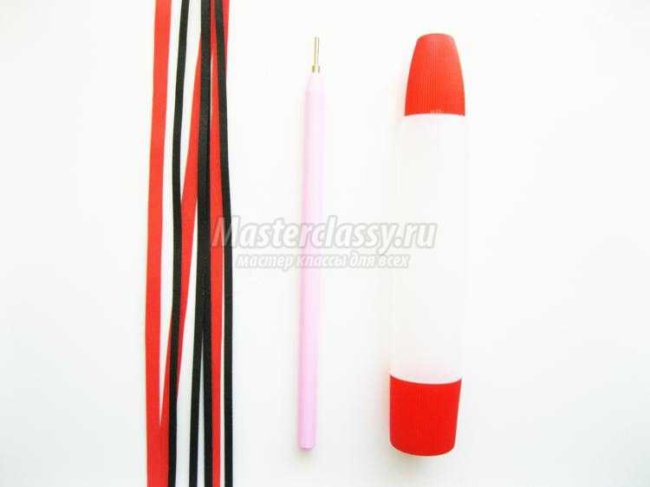
Необходимые материалы для изготовления божьей коровки в технике квиллинг:
- бумажные полосочки красного и черного цвета;
- канцелярский клей;
- инструмент для бумагокручения.

Slide 4
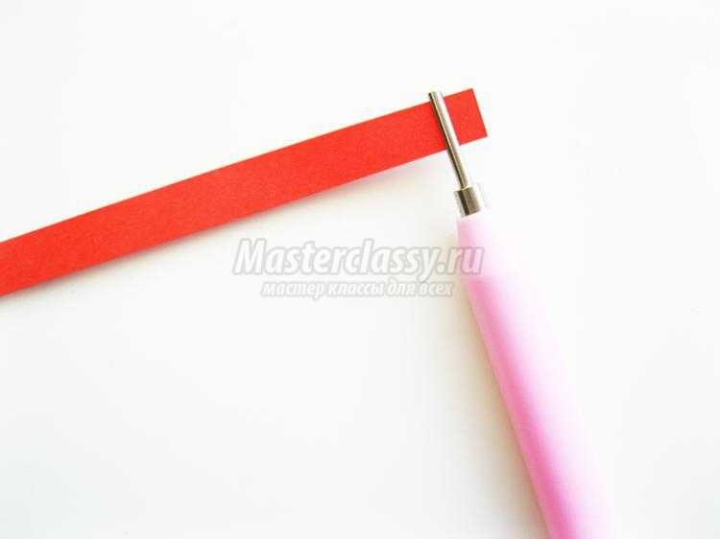
Начнем делать божью коровку из крылышек. Для этого нам следует взять красную полоску и вставив ее в специальный инструмент, накрутить.

Slide 5
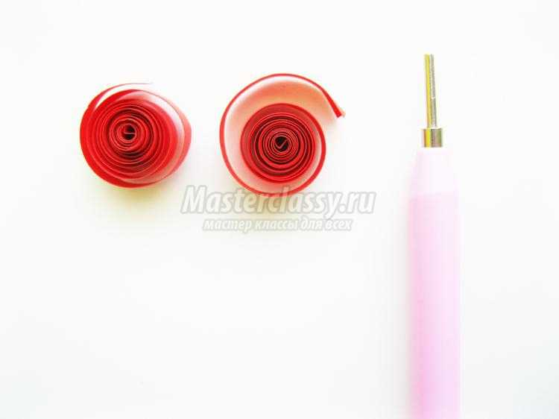
Также накрутим и другую полоску.

Slide 6
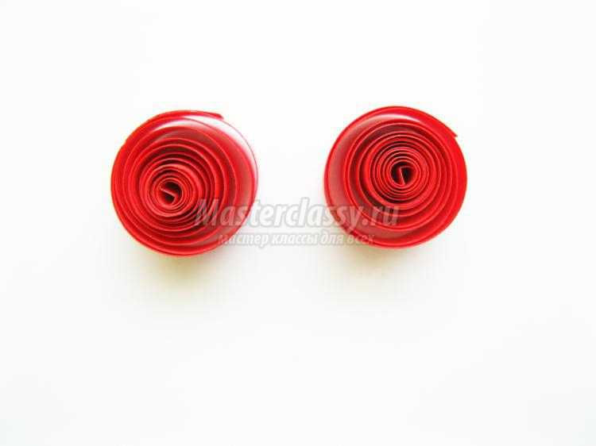
Даем немного формам раскрутиться и закрепляем края клеем.

Slide 7
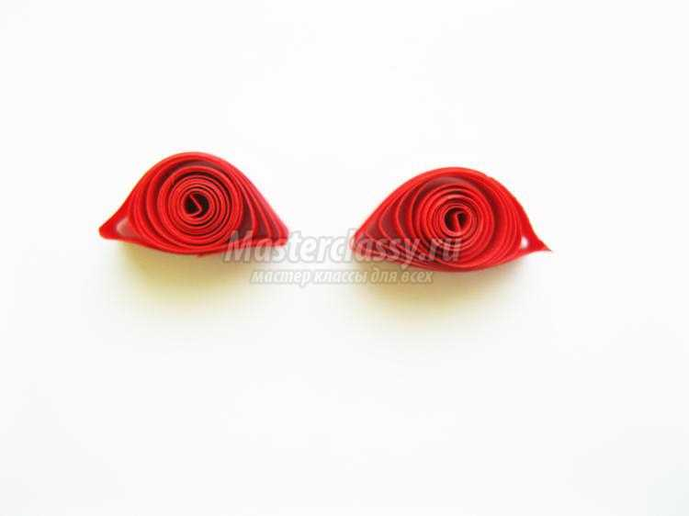
Пальцами формируем из свободных роллов фигуры, напоминающие крылышки.

Slide 8
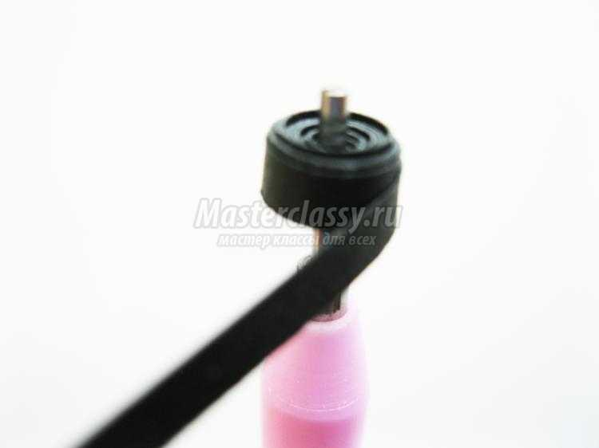
Тело божьей коровки будет иметь черный окрас. Поэтому для его изготовления возьмем полоску именно такого цвета. Вставляем кончик полоски в прорезь инструмента и туго накручиваем.

Slide 9
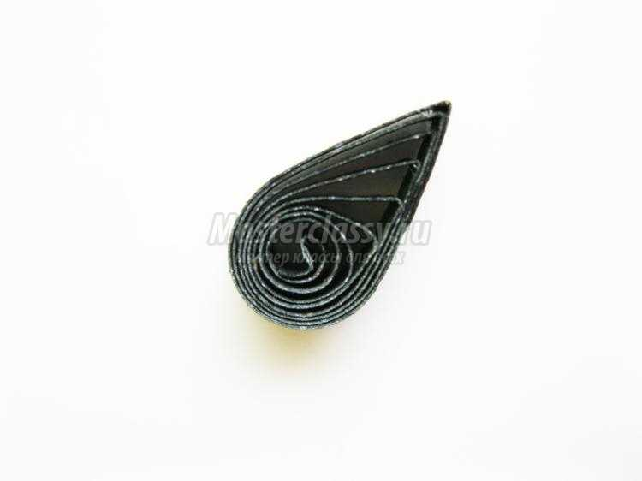
Снимаем с инструмента накрученный кружок и даем на ровной поверхности полоску немного распустится. Наносим тонким предметом на край полоски канцелярский клей. Далее, когда клей подсохнет, делаем из ролла каплю.

Slide 10
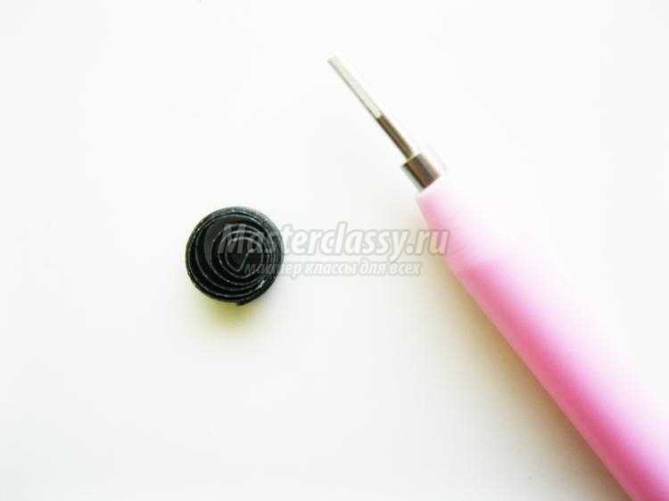
Из небольшого отрезка черной полоски для квиллинга формируем свободный ролл.

Slide 11
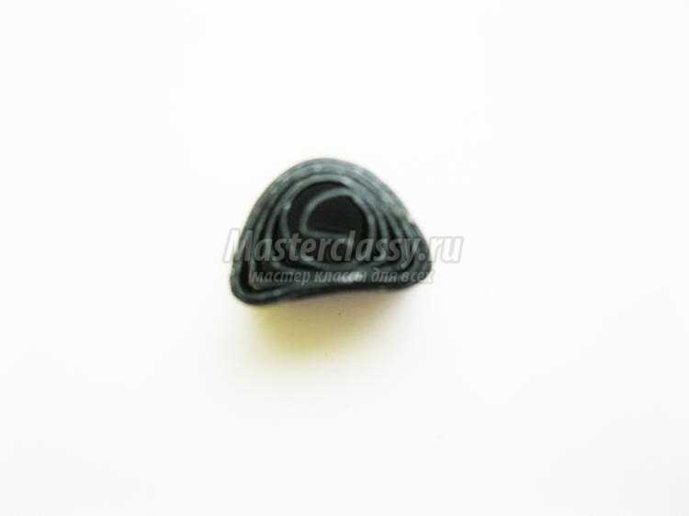
Далее из этой формы делаем полукруг. Голова для божьей коровки готова.

Slide 12
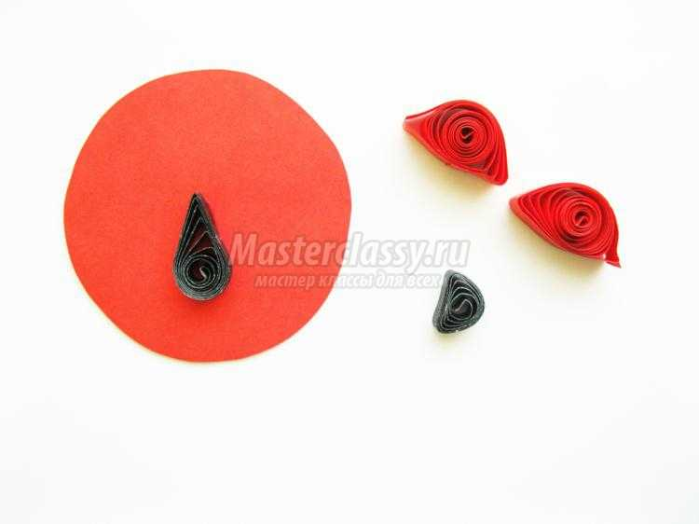
Начнем приклеивать основные части насекомого на основу выбранного цвета. Первым приклеим туловище в виде черной капли.

Slide 13
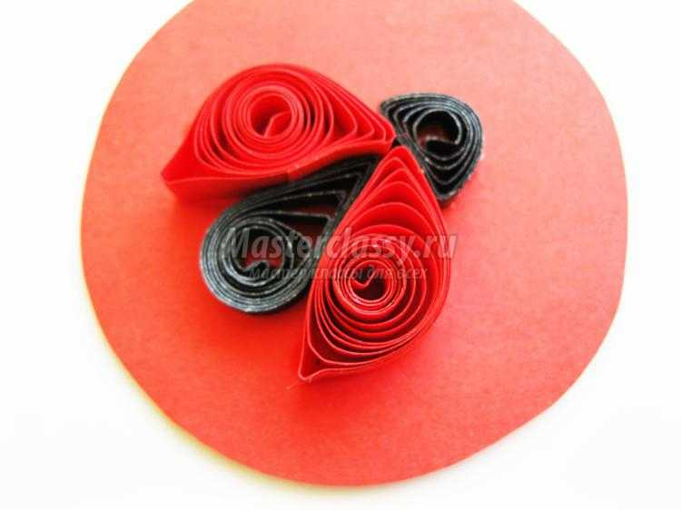
Далее приклеим красные крылышки и голову.

Slide 14
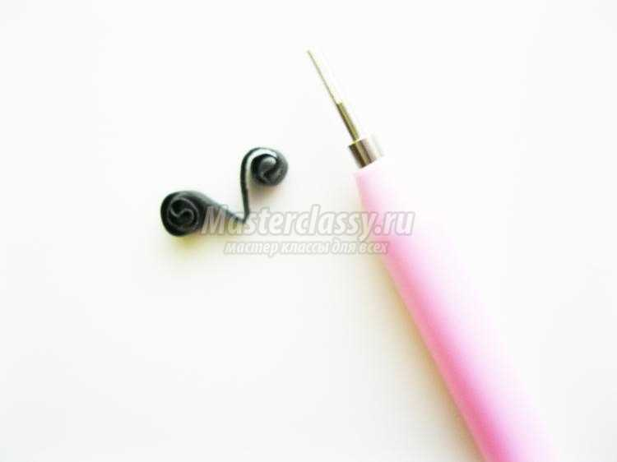
Также божьей коровке сделаем усики. Для этого из небольшого отрезка черной полоски для квиллинга сделаем небольшие завитки с обеих сторон, а посередине - изгиб.

Slide 15
Готовые усики приклеим канцелярским клеем к головке божьей коровки. Поделка из бумажных полосок готова. Как видите, сделать божью коровку в технике квиллинг не так уж и сложно. С этим справится и ребенок и взрослый.

Slide 16
